Slide 1
Воспитатель: Сапунова Наталья Леонидовна.

Slide 2
Проблема безопасности маленьких детей жизненно важна. Родители, не уделяющие обучению личной безопасности дошкольников, могут столкнуться с угрозой для жизни ребёнка, подвергая его риску во многих ситуациях. Многие пытаются не думать о плохом, перекладывают ответственность по просвещению малыша на воспитателя детского сада, няню и даже догадливость самого ребёнка. Дошкольник понимает далеко не всё, а безопасности нужно учить с детства. Какие опасности подстерегают кроху и как родителям научить его безопасному поведению…

Slide 3
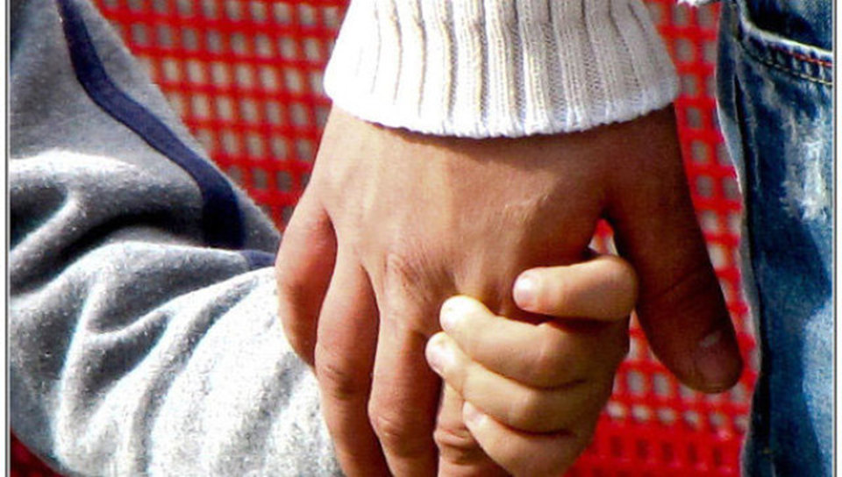
Обеспечение безопасности семьи, а в особенности детей имеет очень важное значение. Именно через ежедневное общение со своим ребенком вы узнаете о проблемах и вопросах, которые волнуют его и, решая с ним его проблемы, помогаете ему научиться правильно вести себя в той или иной ситуации.
Поэтому первое правило гласит: как можно чаще говорите с детьми, помогайте решать их, пусть даже пустяковые, по вашему мнению, проблемы.
Правило второе: если хотите научить ребенка правилам безопасности, прежде всего сами выполняйте их.

Slide 4
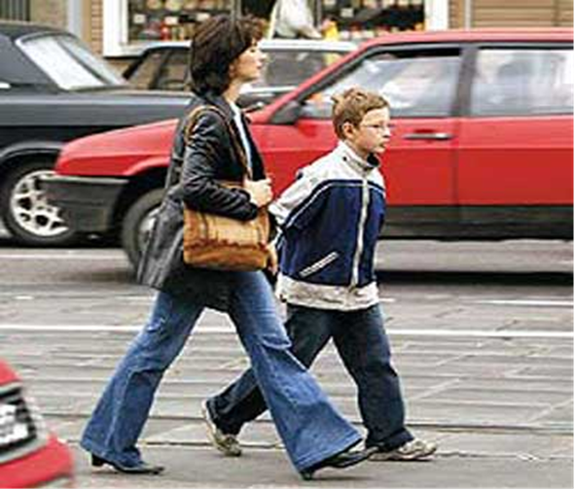
Правило третье - самым лучшим способом обучения детей является собственный пример. Если вы всегда внимательны к своей собственной безопасности, то и ребенок будет повторять эти же действия.

Slide 5
Основными правилами, если ребенок остается один дома, должны быть:
Постоянно повторяйте правила поведения, устраивайте маленькие экзамены, разбирайте ошибки.
Сами неукоснительно выполняйте правила по безопасности. Будьте примером.
Выучите с ребенком, как его зовут, и как зовут его родителей, а также домашний адрес.
Уберите все предметы, которыми он может пораниться.
Проверьте, не оставили ли вы включенной воду или газ, выключили ли электронагревательные приборы.
Закройте окна и тщательно заприте входную дверь.
Уходя в вечернее время, не забудьте включить свет в комнатах, это отпугнет злоумышленников, и вашему ребенку не будет страшно одному.

Slide 6
При расположении квартиры на первом этаже, зашторьте окна, а если кто-то стучится в окно, ваш ребенок, не подходя к нему, должен громко кричать: «Папа! Иди сюда».
При возвращении домой предупредите ребенка об этом по телефону или домофону. Позвонив в дверь, ребенок должен ее открывать только после того, как вы полностью назовете себя.
Не оставляйте на видных местах таблетки и другие лекарства.
Хранение оружия в квартирах, домах должно быть на законном основании с соответствующим разрешением. Хранить его нужно в недоступном для детей месте, в сейфе, где хранятся ключи и код от сейфа должны знать только взрослые.

Slide 7
Дорогие родители, помните, что ваш ребенок не всегда может правильно оценить ситуацию, поэтому лучше, если он будет выполнять поручения под бдительным контролем с вашей стороны:
Постарайтесь доходчиво объяснить ребенку, что пока он находится у себя дома за закрытой дверью, он в относительной безопасности, но стоит лишь открыть дверь, как грань между ним и преступником стирается, он тут же становится легкой добычей, хотя бы потому, что не готов к нападению из вне, следовательно, не может сориентироваться в сложившейся ситуации.

Slide 8
Прежде чем открыть дверь, посмотри в глазок, нет ли за дверью посторонних.
Если тебе не видно, но ты слышишь голоса, подожди, пока люди не уйдут с площадки.
Открыв дверь и выйдя из квартиры, не забудь закрыть за собой дверь на ключ, и тогда ты можешь быть уверен, что тебя при возвращении не будет ждать дома преступник.
Если ты вышел из квартиры и увидел подозрительных людей, вернись немедленно обратно.
Если незнакомец оказался у тебя за спиной, повернись к нему лицом. В случае попытки напасть на тебя будь готов обороняться. Для этого ты можешь использовать портфель, сумку, мусорное ведро, ключи, брелок и т.п. Нанеси нападающему неожиданный удар и затем убегай, крича: «Пожар» или «Горим».

Slide 9
Ребёнок и улица.
Если вы отпустили ребенка гулять одного, присматривайте за ним из окна или договоритесь или договоритесь о совместном дежурстве с другими родителями во время прогулки ваших детей.
Заметив, что к ребенку подошел незнакомый человек, позовите ребенка домой и тут же спуститесь к нему сами. Выясните чего хочет незнакомец и сообщите об этом своему участковому инспектору полиции.
Уходя из дома в отсутствии родителей, ребенок должен оставить записку, куда и с кем идет и когда будет дома, по возможности оставить телефон либо иной способ связи с ним. Если в обозначенное время прийти домой нет возможности необходимо обязательно позвонить родителям и предупредить о задержке.

Slide 10
Отпуская ребенка гулять, предупредите его о наиболее опасных местах во дворе (подвалы, чердаки, стоящие машины). Играя в прятки, не стоит прятаться за стоящей машиной, она может неожиданно поехать, не стоит заходить в подвал, там может поджидать свою жертву насильник, или собралась пьяная компания, или просто подвал могут закрыть.
Если ребенок неожиданно исчез со двора, предварительно постарайтесь узнать у тех с кем он вместе был, куда и с кем он пошел.

Slide 12
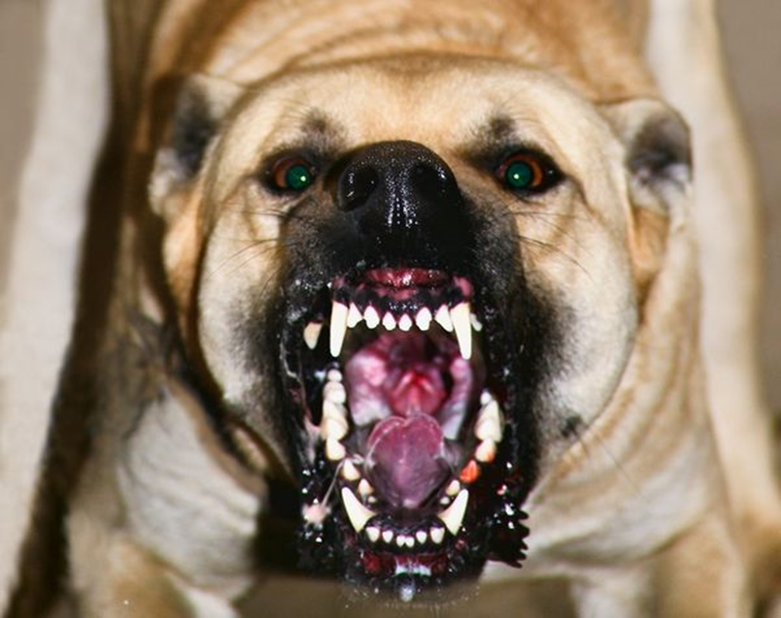
Не разрешайте ребенку играть с чужими животными, собаки часто реагируют агрессивно на чужих людей. Ребенок, играющий с животными, должен быть под постоянным вашим присмотром.

Slide 13
Дополнительные рекомендации для родителей.
Создайте собственный информационный банк данных на своего ребенка. Случаи похищений детей далеко не редкость в наше время, да и ребенок может попросту заблудиться. Поэтому почаще фотографируйте своих детей особенно крупным планом и во весь рост.

Slide 14
Не выпускайте детей на улице с дорогими вещами и ценностями ( золотые украшения, броская и дорогая одежда могут оказаться чересчур притягательным объектом криминального посягательства).
Научите детей правильно запирать дверь квартиры снаружи и изнутри, а также научите его правильно носить ключи и карманные деньги. Внушите им, что никто и никогда не может прийти в дом от вашего имени с просьбой приютить на ночлег, отдать какую-то вещь или сумку и пр. Ребенок никогда не должен открывать дверь незнакомым лицам.

Slide 15
чтобы уберечь ребенка от столкновения с маньяками, насильниками и прочими правонарушителями обучите детей:
общение с незнакомыми людьми ограничить только дружескими приветствиями. На все предложения незнакомых отвечать: "Нет!" - и немедленно уходить от них.
не поддаваться на уговоры незнакомцев, даже если они знают или зовут ребенка по имени. Отнюдь не всех старших надо слушаться. Только родители, родственники или близкие друзья семьи имеют право на послушание. Если ребенок увидел преследующего его незнакомца, то при отсутствии близких, пусть, не стесняясь, подходит к прохожим, внушающим доверие, и просит защиты и помощи. Научить его этому - ваша задача.

Slide 16
ни в коем случае и никуда не ходить с незнакомыми, будь это "взрослые" дяди или дворовая компания.,
не входить с незнакомым человеком в лифт.,
не садиться в машину к незнакомым лицам.,
никогда не принимать подарки от незнакомцев без разрешения родителей.

Slide 17
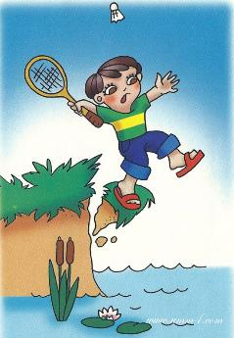
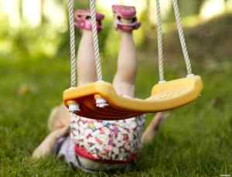
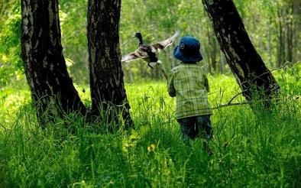
Какие опасности подстерегают ребёнка?
Маленькому исследователю мир кажется огромным. Каждый день малыш открывает для себя что-то новое, сталкиваясь с препятствиями и неудачами, достигая новых результатов и побед. Давайте посмотрим, какие опасности таит в себе мир, окружающий дошкольника.

Slide 18
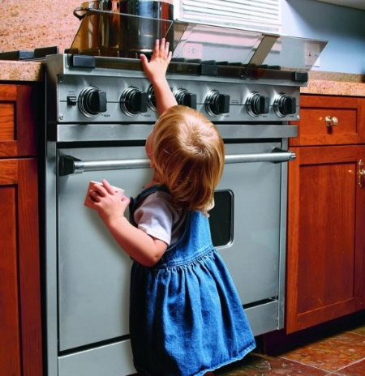
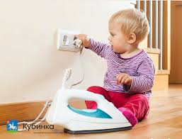
Ребёнок один дома.
В каком возрасте ребёнка уже можно оставлять одного? Тут всё индивидуально. Имеет важность возраст ребёнка, уровень его самостоятельности и степень вашего доверия ему. Как только вы решили приучать ребёнка оставаться на какое-то время одному дома, обратите внимание на некоторые важные детали:
Учите запоминать и произносить своё имя,
а также имена родителей, адрес, номер телефона.
Поместите опасные для ребёнка предметы в недоступную для него зону (лекарства, бытовую химию, режущие предметы, спички).
Перед уходом проверяйте, выключили ли вы газ и электроприборы.
Объясните, как опасны для ребёнка спички и розетки.
Выходя, тщательно закрывайте окна, балконы и входную дверь. Объясните ребёнку, что нельзя открывать дверь незнакомцам.

Slide 19
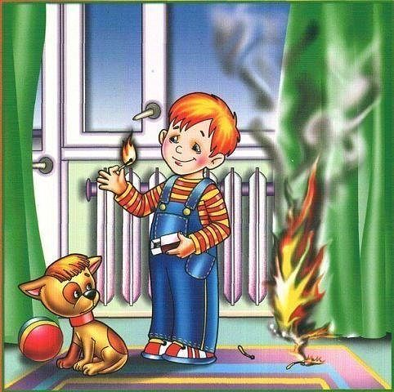
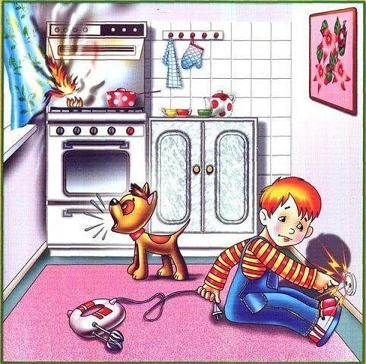
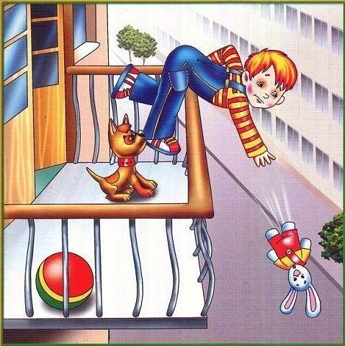
Источники бытовых травм:
* лекарства
* бытовая химия
* вода
* газ
* горячие предметы и огонь
* скользкие полы
* острые углы
* окна, балконы

Slide 20
Как сделать родителям жизнь малыша дома безопасной?
Старайтесь не оставлять детей без присмотра.
Не держите на видном месте моющие средства (под раковиной) и лекарства (в тумбочке).
Помогайте ребёнку мыться в ванне.
Уберите подальше от детей спички и зажигалки, ножи, ножницы и иглы.
Оставляя ребёнка одного в комнате, убедитесь, что окна и балконные двери закрыты. Москитные сетки не спасают от падения.
Острые углы закройте специальными накладками, розетки – заглушками, а двери придерживайте фиксаторами.
Демонстрируйте хороший пример сами: не высовывайтесь из окон, не сидите на краю ванны.

Slide 21
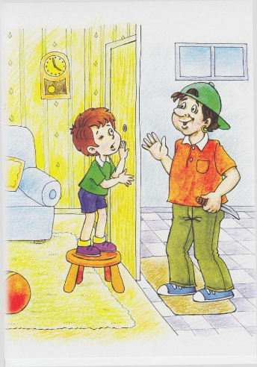
Ребёнок и посторонние.
Известно, что злодеи нередко использует доверчивость и наивность детей. По большей мере в этом виноваты родители, не объясняющие крохе с ранних лет правила поведения с незнакомцами.
Чтобы научить малыша осторожности, нужно доступно донести ему информацию, что все, не являющиеся родственниками, — посторонние люди (даже если они появляются дома).

Slide 22
Ребёнок на улице.
Улица несёт множество опасностей для ребёнка, даже если он гуляет под присмотром родителей или няни. Обращайте внимание на то, насколько комфортна и безопасна детская площадка, где гуляет ребёнок, далеко ли проезжая часть, есть ли опасности во дворе (подвалы, люки, машины, подозрительные компании, бродячие или домашние животные).
С самого раннего возраста маленький «путешественник» должен знать, что делать, если потерялся:
Не нужно бегать и плакать.
Надо стоять на том месте, где ты обнаружил, что мамы рядом уже нет.
Вместо или вместе с плачем нужно кричать: «Мама, я здесь!»
С того места, где потерялся, можно уйти только с дядей полицейским, он поможет найти маму.
Не уходи с незнакомыми людьми, даже если они говорят, что знают, где твоя мама. Только дяде полицейскому можно сказать свое имя и адрес.

Slide 23
Ребёнок в общественных местах.
Отправляясь с ребёнком в магазин или на рынок, посещая праздники и спортивные соревнования, задумайтесь, как обезопасить его в местах скопления людей.
Дошкольника нужно научить, как вести себя, если он потерял из виду родителей.
К этому перечню можно добавить ещё поведение дошкольника на воде, на солнце, на льду, в поездках, экстремальных ситуациях, общение с животными.

Slide 24
Безопасная прогулка
Чтобы сделать прогулку дошкольника приятной, нужно позаботиться о его безопасности:
Присматривайте за ребёнком или договоритесь об этом с соседями, гуляющими с детьми.
Выбирайте безопасное место для игр, подальше от дороги.
Внимательно следите за малышом у качелей, на горках и других аттракционах.
Учите ребёнка быть осторожным, приближаясь к качелям.
Будьте внимательны, переходя дорогу с коляской.
Соблюдайте правила дорожного движения и учите им ребёнка.
Объясняйте ребёнку, что нужно следить, не едет ли машина во дворе.
Не разрешайте доставать мяч из-под машины.
Обучите технике безопасности при катании на самокате и велосипеде.

Slide 25
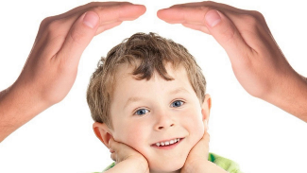
Во всех ситуациях ребёнок должен чётко понимать, что безопасность — это главное, и во многом она зависит от него. А от родителей зависит, насколько он уяснит правила безопасности в различных жизненных ситуациях!

Slide 26
Здоровья Вам и вашим детям!!! Спасибо за внимание!

